Slide 1
Bezpečnostní a strategická studia v kontextu vědy
BSS405, 27/02/2019
Jakub Drmola

Slide 2
Co je BSS zač
Je dobré vědět, co studujeme a jakou má obor historii
Najít si „své místo“ v celé diskuzi a vyjasnit si postoje
odrazí se i v použité metodologii
Inspirace pro výzkum – ukazují, co vše jde vlastně zkoumat
Lze zkoumat různé otázky různými způsoby

Slide 3
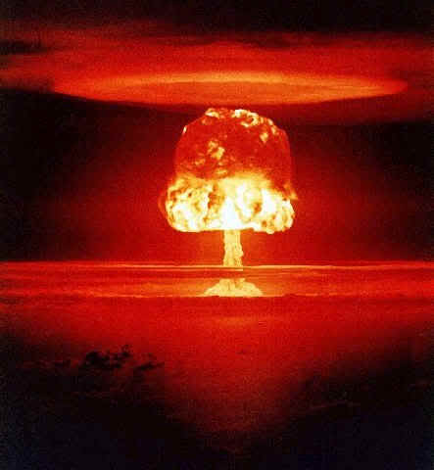
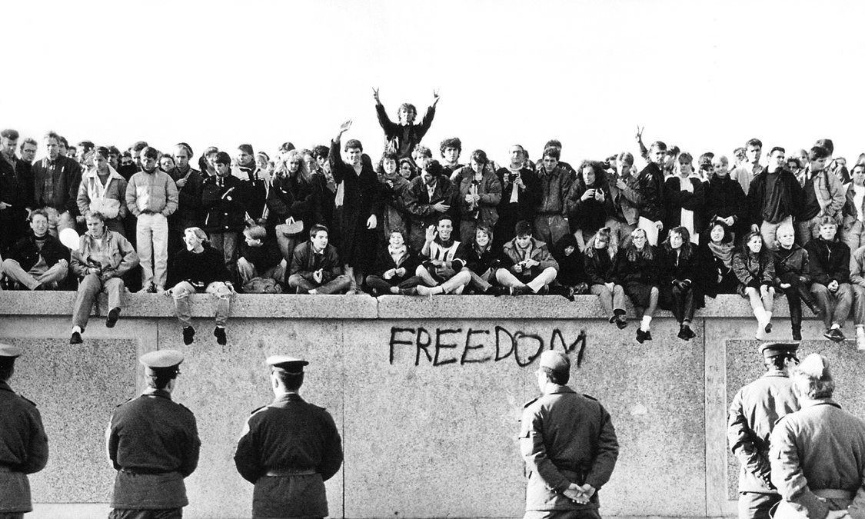
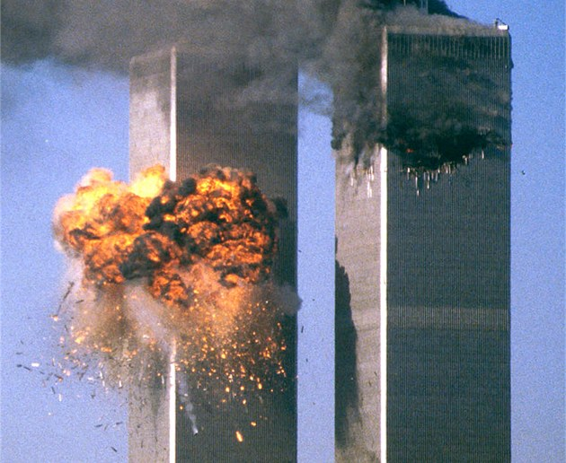
Změna uvažování v bezpečnostních studiích:
Strategická studia
Bezpečnostní studia
Mezinárodní vztahy
Tradiční/realistický a liberální přístup
Sociologie, antropologie, psychologie, politologie, mediální studia, informatika…
Kritická bezpečnostní studia
Konec studené války
11/9
Velšská škola
Kodaňská škola
Pařížská škola
Feministický přístup
Postkoloniální přístup
Změny:
Kritika státocentrismu a nové referenční objekty
Vertikální i horizontální rozšiřování bezpečnosti
Interdisciplinarita
Nové teorie (sekuritizace, diskurz), nová témata
Předmětem výzkumu se stala „bezpečnost“ sama o sobě

Slide 4
Příklady nového myšlení
„Moc“
Klasický přístup – vyjádřeno počtem jaderných hlavic, strategickou pozicí, počtem „lidské“ síly
Foucault (pařížská škola) – Moc vnímána jako sociální vztah mezi dvěma aktéry, vždy je přítomný prvek odporu.
„Bezpečnost“
Klasický přístup – eliminace hrozeb a rizik (realisté), vytvoření bezpečného systému (liberálové)
Kritický přístup – bezpečnost vnímána jako sociální konstrukt – někdo tvoří (ne)bezpečí - bezpečnost se stala sama o sobě předmětem zkoumání
“comes from somewhere, is produced by someone, and has potentially significant impacts on others” (Jarvis 2013: 236)

Slide 5
Nové „kritické“ přístupy = kritické vymezování vůči tradičnímu vnímání bezpečnosti
Bylo (a je) potřeba vymezit co spadá do oboru
stále neexistuje shoda
Přístupy nám mohou poskytnout novou optiku na problematiku, ale nejsou předurčující – většinou nejsou zcela ucelené a spousta kritiky ze všech stran

Slide 6
Vnitřní pnutí uvnitř kritických studií
Může být bezpečnost pro všechny?
Ideální stav eliminace hrozeb vs. Názor že bezpečnost jakožto odvozený koncept nemůže existovat bez nebezpečí…
Svoboda vs. Bezpečí
Rozšiřování konceptu bezpečnosti vs. kritický postoj a „politika pryč od bezpečnosti”
Uzké vs. Široké pojení bezpečnosti
Pozitivismus vs. Post-pozitivismus
Je rozdíl mezi přírodnímí a sociálnímí vědami? Může být výzkumník objektivní?
Obecně můžeme rozdělit kritické studia na jednotlivé školy a přístupy:
Kodaňskou – analytickou
Velšskou – normativní
Pařížskou – sociologickou
+ feministický a poskoloniální přístup

Slide 7
Velšská škola (Aberystwyth School): Rozšiřování konceptu bezpečnosti a normativnost
Kritická teorie (Critical Theory)
Rozšíření na nevojenské hrozby
„bezpečnost“ je vnímaná v širším kontextu
Rozšíření toho kdo je referenční objekt – individuální lidské bytosti
Zaměřena na normativní cíl = lidská nezávislost
Emancipace/Bezpečnost = vzdělání, ekonomický růst, zdravé životní prostředí atd.
Normativní aspekt – akademik žije ve společnosti a nemůže se odtrhnout od „hodnot“ – vybíráme a zdůrazňujeme určité fakta + vlivy jako gender, vzdělání, třída atd… Není problém toho, že neděláme „objektivní rozhodnutí“, problém je to, že se některé možnosti rozhodneme ignorovat

Slide 8
Kodaňská škola: Hledání nového „nástroje“ - teorie sekuritizace
Buzan, Wæver, …
Nesnaží se být aktivisty a mají spíše pozitivistický přístup – snaží se popsat proces skrze optiku nové teorie
Horizontalní a vertikální rozšiřování bezpečnosti
Sekuritizační aktér, hrozba, publikum, řečový akt
Přenesení tématu z režimu běžné politiky do režimu výjimečných opatření – téma by mělo být životním zájmem pro referenční objekt
Kritika: Za sekuritizací nemusí stát „výjimečný stav“ ale pouhá byrokracie a triviální zájmy – např. podpora ze státního rozpočtu, celá teorie pak pouze udržuje quo

Slide 9
Pařížská škola: Význam „slova“ a jeho vlivu na realitu
Sociologický pohled
Zaměření na slova a jejich měnící se význam - svět chápeme skrze diskurzy
Byrokratizace, instituce a konstrukce bezpečnosti na každodenní bázi
Zaměření na aktéry bezpečnosti na lokální úrovni (vyhazovači, policie, bezpečnostní agentury)

Slide 10
Feministická bezpečnostní studia: Má gender svou roli v bezpečnosti?
Již od 70. let 20. století
Zdůrazňování pozice a role genderu v bezpečnosti
Výzkumu zaměřené na ženy diplomatů, prostitutky na vojenských základnách, žen uprchlíků, znásilňování jako nástroje války, role žen v terorismu, ženských nápravných zařízení atd.
Zdůrazněna role diskurzu a přenesení diskuze na rovinu běžného „prožívání“ bezpečnosti – human security
Vernakulární bezpečnostní studia
Diskurzivní pojetí, lokální kontext, antropologické přístupy a důraz na „obyčejné lidi“
Výzkumy lokálního významu bezpečnosti (vyhazovači, soukromé bezpečnostní agentury, městská police atd.)
„publikum“ ze sekuritizační teorie již není pasivní, ale aktivní aktér

Slide 11
Postkoloniální přístup: Bezpečnost z pohledu „třetího světa“
Tradiční přístup před koncem studené války viděl v tzv. „třetím světě“ pouze nástroje pro hlavní střed mezi USA a SSSR
Kritický přístup – koncept státu jako hrozby pro své vlastní občany
Hrozby jako je občanská válka, ekonomické hrozby, státní terorismus, ztráta legitimity vlády atd.
Kritika „westernizace“ bezpečnostních studií – například ve „válce proti teroru“ – střed mezi Západem a Islámem – celá problematika je komplexnější a měli bychom hledat důvody vzniku teroristických organizací

Slide 12
Co je to „věda“?

Slide 13
Boj za terminologickou čistotu
- metodologie
- metoda
- validita
- reliabilita
- replikovatelnost
- reprodukovatelnost
- falzifikovatelnost

Slide 14
Krize vědy
tzv. „reproducibility crisis“ (případne replicability)
zasaženy hlavně sociálněvědní obory, psychologie a medicína
příčiny?
obrovský objem prací
nízká prestiž replikačních studií
incentivy a odpor vůči negativním výsledkům
Co s tím?

